Slide 1

Công nghệ 10
Công nghệ trồng trọt
Ôn tập
Chủ đề 3: Phân bón

Slide 2



Slide 3


Em hãy kể tên các loại phân bón mà em biết?

Slide 4


Slide 5


HỆ THỐNG HOÁ KIẾN THỨC
Quan sát sơ đồ trong SGK và điền vào các nội dung còn thiếu theo nhóm:
Nhóm 1, 2: Một số loại phân bón thường dùng trong trồng trọt.
Nhóm 3, 4: Ứng dụng công nghệ hiện đại trong sản xuất phân bón.

Slide 6
Định nghĩa
Khái niệm
MỘT SỐ LOẠI PHÂN BÓN THƯỜNG DÙNG TRONG TRỒNG TRỌT
Sản phẩm có chức năng cung cấp chất dinh dưỡng hoặc có tác dụng cải tạo đất để tăng năng suất, chất lượng cho cây trồng
Bảo quản
Để phân nơi cao ráo, thoáng mát, không đặt trực tiếp trên nền đất hoặc nền xi măng

Slide 7
Vai trò
MỘT SỐ LOẠI PHÂN BÓN THƯỜNG DÙNG TRONG TRỒNG TRỌT
Giống cây trồng
Đặc điểm, biện pháp sử dụng
Phân hoá học
Phân hữu cơ
Phân vi sinh

Slide 8
ỨNG DỤNG CÔNG NGHỆ HIỆN ĐẠI TRONG SẢN XUẤT PHÂN BÓN
Nguyên lí sản xuất
Công nghệ sản xuất phân tan chậm có kiểm soát
Ưu điểm
Nhược điểm

Slide 9
Nguyên lí sản xuất
Công nghệ vi sinh
ỨNG DỤNG CÔNG NGHỆ HIỆN ĐẠI TRONG SẢN XUẤT PHÂN BÓN
Ưu điểm
Nhược điểm
Nguyên lí sản xuất
Công nghệ nano
Ưu điểm
Nhược điểm

Slide 10


Slide 11

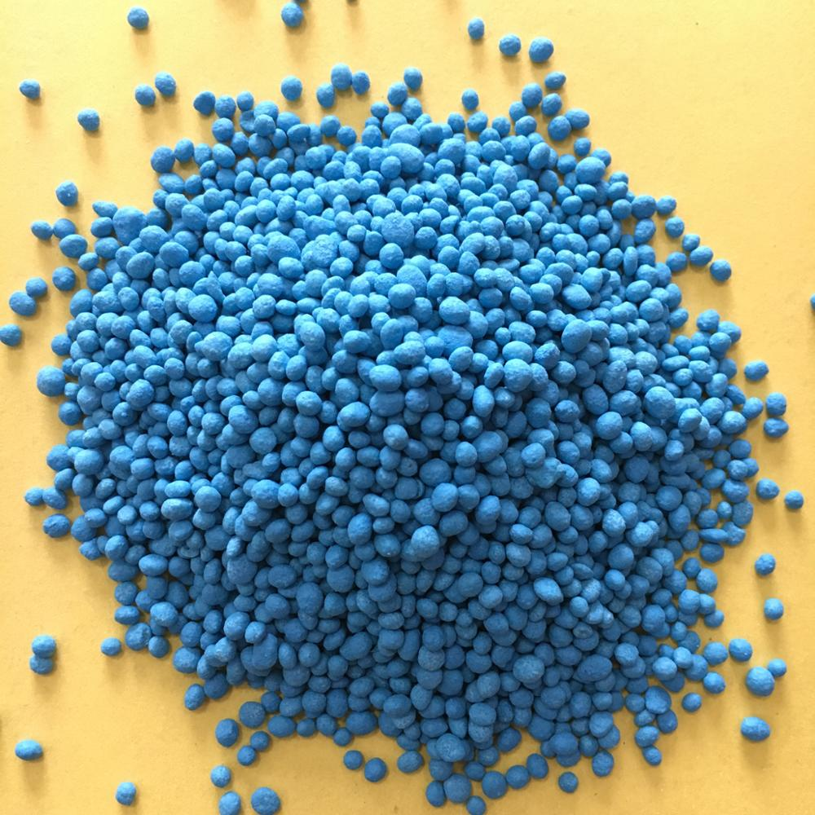
Câu 1. Phân bón là gì?
Đáp án:
Phân bón là sản phẩm có chức năng cung cấp chất dinh dưỡng hoặc có tác dụng cải tạo đất để tăng năng suất, chất lượng cho cây trồng.

Slide 12
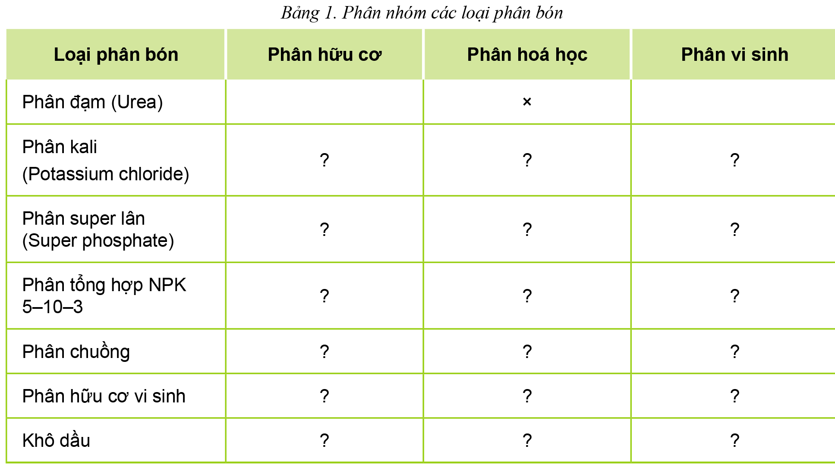






Câu 2. Hãy phân nhóm các loại phân bón theo mẫu Bảng 1.
$$×$$
$$×$$
$$×$$
$$×$$
$$×$$
$$×$$

Slide 13
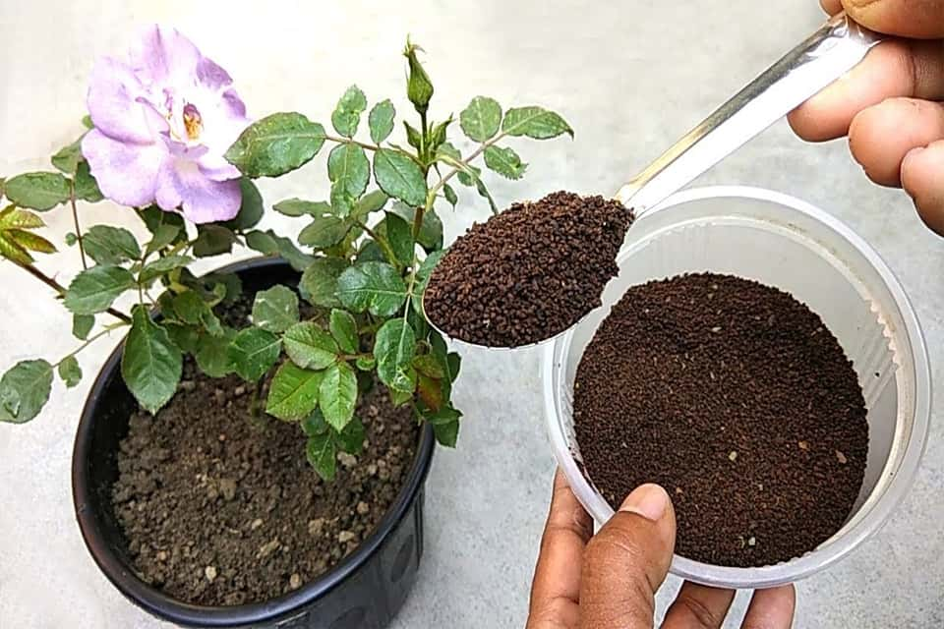
Câu 3. Vì sao bón phân cần tuân thủ nguyên tắc 4 đúng ’’Đúng loại, đúng liều, đúng lúc, đúng cách’’?

Slide 14
Trả lời
Vì mỗi loại cây trồng cần loại phân bón khác nhau, liều lượng khác nhau, thời điểm cần lượng và loại phân bón cũng khác nhau, mỗi loại phân bón có cách bón khác nhau, mỗi thời kì sinh trưởng, phát triển của cây trồng cần có cách bọn khác nhau (qua lá, qua rễ,…).
Nếu không áp dụng nguyên tắc này có thể dẫn đến hệ quả: lãng phí, cây không sinh trưởng phát triển tốt, năng suất thấp, bón quá nhiều gây ô nhiễm môi trường, nông sản…
Do vậy, áp dụng nguyên tắc này người sản xuất vừa tiết kiệm chi phí, đem lại hiệu quả cao cho cây trồng.

Slide 15
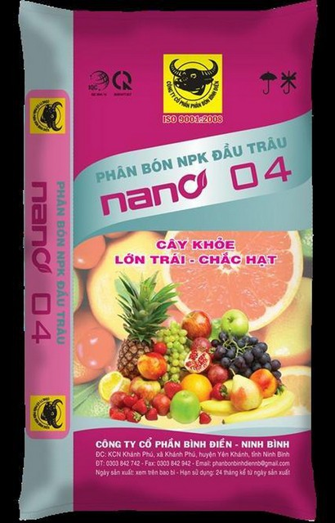
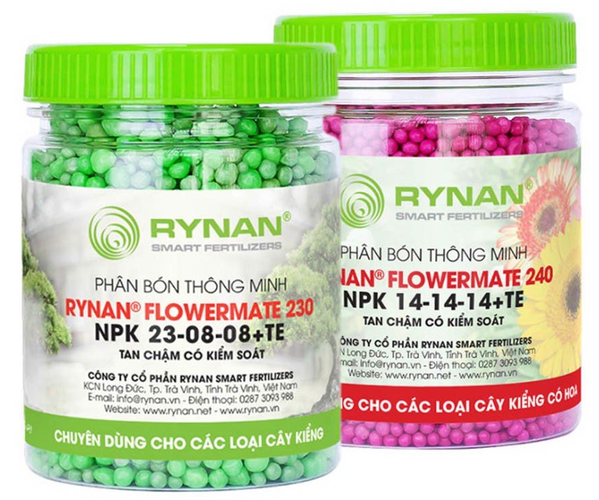
Câu 4. Theo em, có nên sử dụng rộng rãi phân nano và phân tan chậm có kiểm soát trong trồng trọt ở địa phương em? Vì sao?

Slide 16
Trả lời
Nên sử dụng 2 loại phân này vì những ưu điểm của nó, tuy nhiên cần lưu ý bón đúng liều, đúng thời điểm và cách bón để tránh lãng phí, tồn dư kim loại nặng trong sản phẩm (bón quá nhiều phân nano kim loại nặng: Cu, Zn…).
Do vậy, cần khuyến cáo người sản xuất tìm hiểu và tính toán kĩ lưỡng trước khi sử dụng hai loại phân bón này.

Slide 17


Hướng dẫn về nhà
Hoàn thành bài tập còn lại: 4, 5 SGK
Xem trước
nội dung Bài 9

Slide 18


Slide 19


Like fanpage Hoc10 - Học 1 biết 10 để nhận thêm nhiều tài liệu giảng dạy
theo đường link:
Hoc10 – Học 1 biết 10
Hoặc truy cập qua QR code

